Slide 1

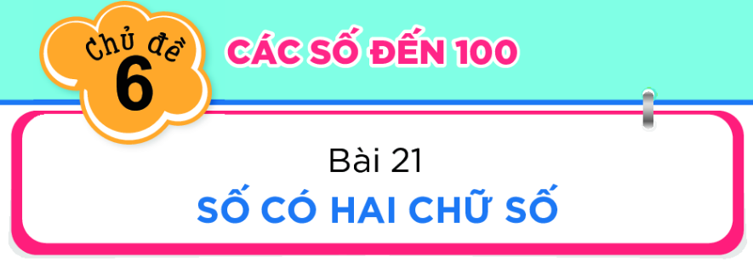

Slide 2



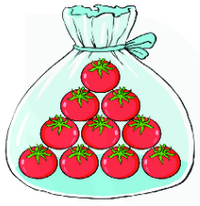
…. quả cà chua
10
1 chục
……. quả cà chua

Slide 3
 | Viết số | Đọc số |  | Viết số | Đọc số
 | 11 | Mười một
 | 12 | Mười hai
 | 13 | Mười ba

